Slide 1
UNIT 25: Applied Machine Learning
Detección de enfermedades
en hojas de manzano
Sistema basado en deep learning y visión por computador
Daniel Fidalgo Millán • Curso 2025-2026

Slide 2
El problema y nuestra solución
⚠️ El problema
✓ Nuestra solución
Las enfermedades foliares causan pérdidas del 20-40% en cultivos de manzano
Sistema de IA que clasifica enfermedades en tiempo real mediante fotografías
• Detección temprana es crucial para tratamiento efectivo
• Diagnóstico manual requiere expertos y es lento
• Agricultores necesitan herramientas accesibles
• Síntomas similares dificultan identificación
• Modelo EfficientNetB0 con transfer learning
• Precisión del 83.8% en clasificación
• Aplicación web accesible desde cualquier dispositivo
• Segmentación visual de áreas afectadas

Slide 3
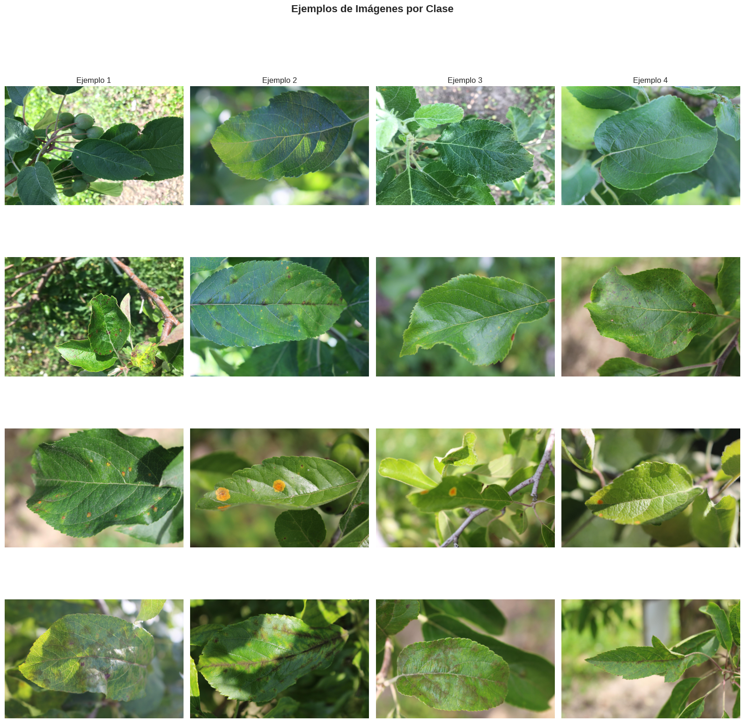
Dataset: Plant Pathology 2020
1,821
imágenes totales
Distribución de clases
Saludable
28.3%
Roya
34.2%
Sarna
32.5%
Múltiples
5.0%
⚠️ Clase minoritaria requiere balanceo

Slide 4
Arquitectura del modelo
Imagen
EfficientNetB0
Dense+Dropout
Softmax
→
→
→
224×224×3
4M params
256 neuronas
4 clases
Transfer learning
Fine-tuning
Data augmentation
Modelo preentrenado en ImageNet, adaptado a nuestro dominio
Descongelamos capas del modelo base para mejor adaptación
Rotaciones, volteos, zoom y cambios de brillo
Configuración de entrenamiento
Total de parámetros
• Batch size: 32
• Learning rate: 0.0001
4.3M
• Épocas: 26
• Optimizer: Adam
• Early stopping
• Loss: Categorical CE
329K entrenables en fase inicial

Slide 5
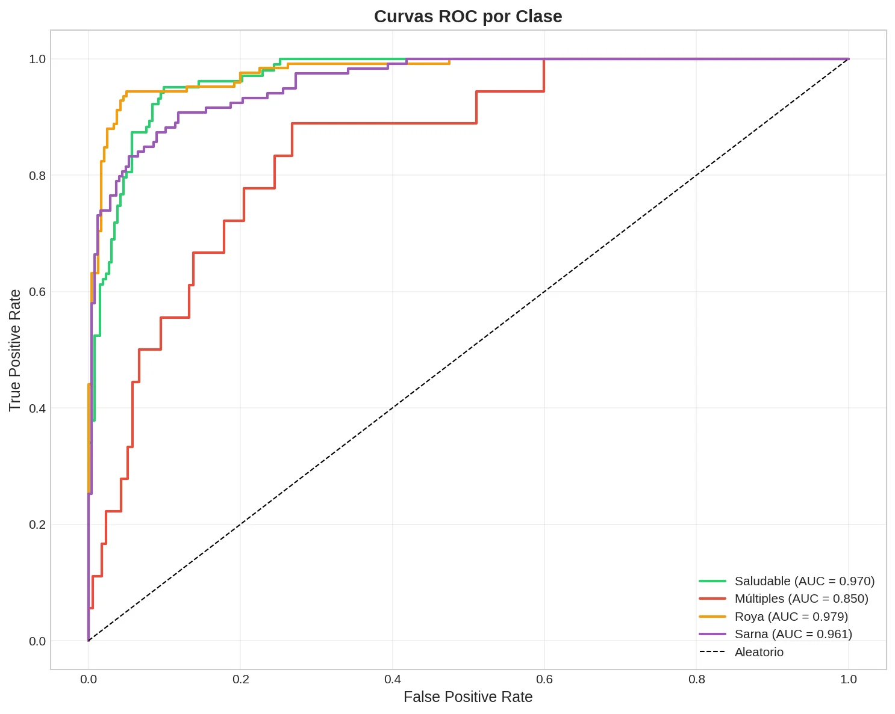
Resultados del modelo
83.8%
0.96
Accuracy
AUC
Precisión por clase
Saludable
89.3%
Roya
89.6%
Sarna
78.2%
Múltiples
50%

Slide 6
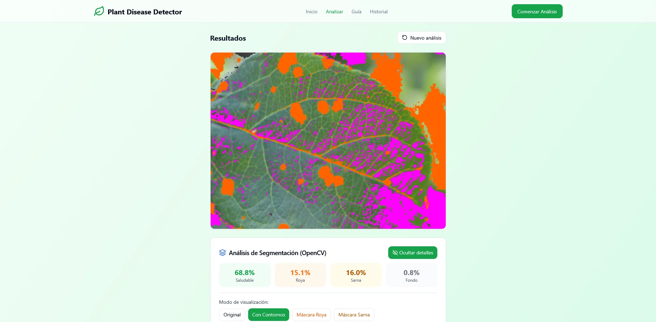
Aplicación web
Características
📷 Captura con cámara en tiempo real
📁 Subida de imágenes desde galería
⚡ Análisis instantáneo con TensorFlow.js
🎯 Segmentación visual con OpenCV
📊 Probabilidades de cada clase
💊 Recomendaciones de tratamiento
📱 Funciona offline (PWA)
🔗 plant-disease-detector-web-app.vercel.app

Slide 7
Conclusiones
✓ Modelo con 83.8% de precisión y AUC de 0.96
✓ Transfer learning con EfficientNetB0 efectivo para datasets pequeños
✓ Aplicación web funcional desplegada en producción
✓ Segmentación visual mejora interpretabilidad de resultados
Trabajo futuro
• Aumentar datos de clase minoritaria • Expandir a otras plantas • Mejorar segmentación con U-Net

